Slide 1



صورة المحبة
الدرس 7 ليوم 15 أغسطس 2026

Slide 2

“'أَمَّا الآنَ، فَهذِهِ الثَّلاثَةُ بَاقِيَةٌ: الإِيمَانُ، وَالرَّجَاءُ، وَالْمَحَبَّةُ. وَلَكِنَّ أَعْظَمَهَا الْمَحَبَّةُ!'
(1 كورنثوس 13:13)

Slide 3
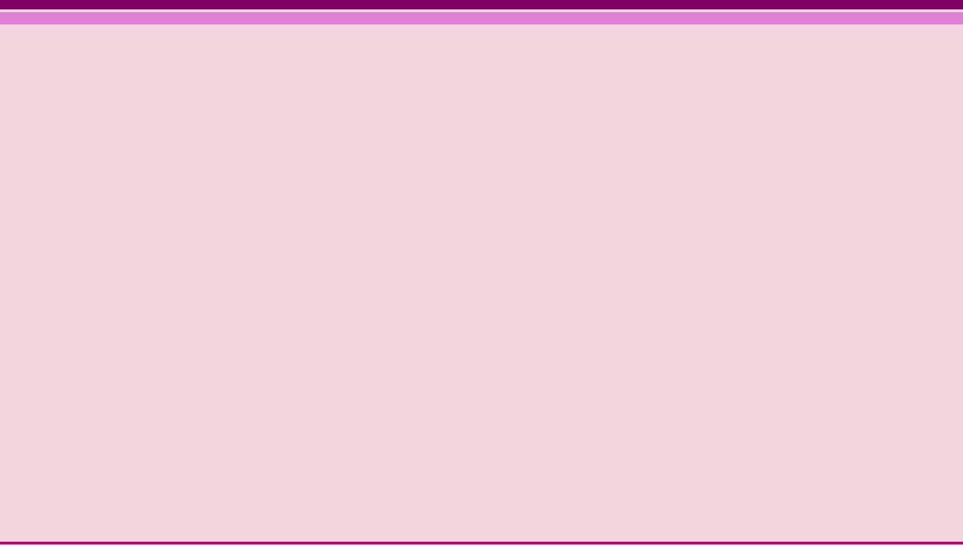


1 كورنثوس 13 معروف باسم "فصل المحبة". لا يعرف الحب الرومانسي، بل نوع أعمق من الحب: الحب الإلهي.
يشرح بولس بشكل رائع كيف نظهر في حياتنا محبة الله التي سكبت في قلوبنا (رومية 5:5).
الحب هو القوة الدافعة وراء كل أفعالنا، والسبب في أننا نفعل ما يفيد من نتفاعل معهم.
صورة المحبة
سيادة المحبة
الطريقة الأجمل
خصائص المحبة
ماذا يفعل الحب
ما الذي لا يفعله الحب
صورة ليسوع
المثابرة في المحبة
أعظم الفضائل

Slide 4


سيادة المحبة

Slide 5

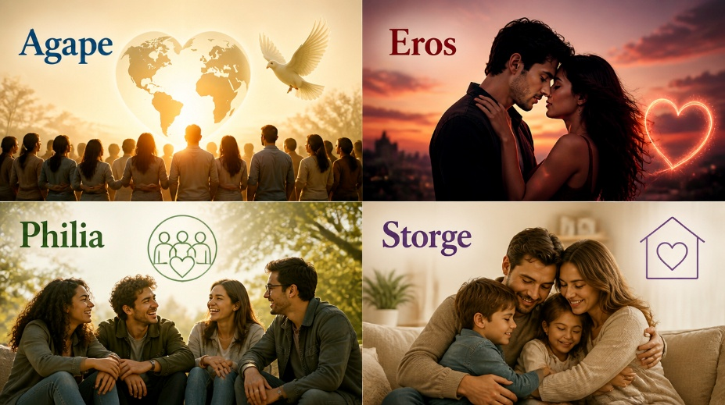


الطريقة الأروع
“وَلكِنْ تَشَوَّقُوا إِلَى الْمَوَاهِبِ الْعُظْمَى. وَهَا أَنَا أَرْسُمُ لَكُمْ بَعْدُ طَرِيقاً أَفْضَلَ جِدّاً..” (1 كورنثوس 31:12)
ما نوع المحبة التي يقدمها بولس في 1 كورنثوس 13، ولماذا تتجاوز أي هبة روحية؟ (1 كورنثوس 31:12-3:13)
في اليونانية هناك عدة كلمات لتعريف الحب. يختار بولس كلمة agape (المحبة غير الأنانية، غير المشروطة، والتأملية، التي تسعى فقط لرفاهية الحبيب)، وهي نفس الكلمة التي يستخدمها يوحنا عندما يقول إن "الله هو المحبة" (1 يوحنا 8:4).
لا توجد هدية روحية مفيدة إذا لم تكن مدفوعة بهذا النوع من المحبة. في الواقع، يجب أن تشبع كل أفعالنا وأفكارنا بحب غير المشروط.
حذرنا يسوع من أن هذا المحبة ستبرد بسبب الشر (متى 12:24). لكن يجب ألا نسمح بحدوث هذا لنا، في منازلنا، أو في كنائسنا.

Slide 6

خصائص
المحبة

Slide 7


ماذا تفعل المحبة
“'الْمَحَبَّةُ تَصْبِرُ طَوِيلاً؛ وَهِيَ لَطِيفَةٌ. ; […] 'إِنَّهَا تَسْتُرُ كُلَّ شَيْءٍ، وَتُصَدِّقُ كُلَّ شَيْءٍ، وَتَرْجُو كُلَّ شَيْءٍ، وَتَتَحَمَّلُ كُلَّ شَيْءٍ. '
(1 كورنثوس 4:13-7)
تصْبِرُ طَوِيلًا
تشْفِقُ
تفرح بالحقيقة
:makrothymeōأن يكون لديك روح طويلة، أن تتحمل، أن تكون صبورا
تظهر الصبر وتحمل أخطاء الآخرين
jrēsteuomai :تصرف بخير
ان تكون رحيم ومتعاطف
Synjairō : للتعبير عن التعاطف، لتهنئة
تفرح مع الذين يؤيدون الحق.
تحمل كل شيء
stegō : يَسْتُرُ بِالصَّمْتِ (ويحتمل بصبر)
يَسْتُر عيوب الآخرين ويلتزم الصمت عنها دون أن يكشفها
تؤمن بكل شيء
Pisteuō : أن تؤمن، أن تعطي الفضل، أن تثق
لا تُدين، بل تمنح الآخرين حسن الظن.
تأمل أن يكون كل شيء
Elpizō : أن تنتظر أم تثق
دائما توقع حدوث شيء جيد
تصْبِرُ على كُلِّ شَيْءٍ
hypomenō : أن تقاوم، وأن تتحمل، وأن تتحلى بالصبر، وأن تصمد
تحمل المصاعب والتجارب والاضطهاد

Slide 8


ما لا تفعله المحبة
لا تحسد
zeloō :أن تشعر بإحساس حارق
لا يحسد من لديهم مواهب أو فضائل أخرى
لا تستعرض نفسه
: perpereuomai أتفاخر، لأتباهى
لا يريد أن يمدح من الآخرين
ليست منتفختا
: fysioō أن ينتفخ، أن يصبح فخورا
لا ينظر إليه بشكل مبالغ فيه
لا تتصرف بغير لباقة
: asjēmoneō أن يتصرف بشكل غير لائق
ولا تتصرف ضد الأعراف الاجتماعية والأخلاقية
لا تبحث عن نفسه
: zēteō البحث
يتخلى عن حقوقه من أجل مصلحة الآخرين
لا تتم استفزاز
: paroxynō لشحذ شيء ما ليثير أو يثير أو يثير الإحباط
ليس عصبيا ولا حساسا بشكل مفرط
لا تعتقد أي شر
: Logizomai يراجع ويحصي
تغفر وتتجاهل المخالفات التي تلقاها
لا تفرح بالظلم
: jairōأن تكون مبتهجا أو سعيدا أو تشعر بالراحة
لا يفرح بالأخطاء، بل يسعى لتصحيحها
[…]’’ الْمَحَبَّةُ لَا تَحْسُدُ. الْمَحَبَّةُ لَا تَتَفَاخَرُ وَلا تَتَكَبَّرُ. 5لَا تَتَصَرَّفُ بِغَيْرِ لِيَاقَةٍ، وَلا تَسْعَى إِلَى مَصْلَحَتِهَا الْخَاصَّةِ. لَا تُسْتَفَزُّ سَرِيعاً، وَلا تَنْسِبُ الشَّرَّ لأَحَدٍ. 6لَا تَفْرَحُ بِالظُّلْمِ، بَلْ تَفْرَحُ بِالْحَقِّ. 7إِنَّهَا تَسْتُرُ كُلَّ شَيْءٍ، وَتُصَدِّقُ كُلَّ شَيْءٍ، وَتَرْجُو كُلَّ شَيْءٍ، وَتَتَحَمَّلُ كُلَّ شَيْءٍ.
(1 كورنثوس 4:13-7)

Slide 9

صورة ليسوع
“'وَصِيَّتِي لَكُمْ هِيَ هذِهِ: أَنْ يُحِبَّ بَعْضُكُمْ بَعْضاً كَمَا أَنَا أَحْبَبْتُكُمْ. ' (يوحنا 12:15)
تحمل الضرب والإهانات والازدراء (متى 27:27-31)
هو طيب
كان يهتم بأي شخص يعاني
يصْبِرُ طَوِيلًا
يفرح بالحقيقة
كان يعلم الحقيقة بوضوح وقناعة
يتحمل كل شيء
لم يحكم على المرأة الخاطئة ومنحها المغفرة (يوحنا 10:8-11)
يؤمن بكل شيء
آمن بصدق توبة زكّا ونيّة قلبه الصادقة(لوقا 8:19-9)
يأمل أن يكون كل شيء
أعد 12 رجلا لمهمة "مستحيلة"
يتحمل كل شيء
تحمل الجوع والرفض والألم والاضطهاد

Slide 10

صورة ليسوع
“'وَصِيَّتِي لَكُمْ هِيَ هذِهِ: أَنْ يُحِبَّ بَعْضُكُمْ بَعْضاً كَمَا أَنَا أَحْبَبْتُكُمْ. '. (يوحنا 12:15)
هو لا يحسد
لم يكن يسعى إلى التكريمات، وكان يرتبط بالمتواضعين
هو لا يتباهى بنفسه
على الرغم من كونه ملك الكون، إلا أنه لم يتفاخر بذلك
هو ليس منتفخا
كان مستعدا للقيام بأبسط الأعمال
ا يتصرّف بغير لياقة
كان يعامل الجميع بأدب واحترام.
هو لا يبحث عن ملكه
كان دائما ينفذ إرادة أبيه (يوحنا 38:6)
لم يستفز
حتى عندما ضربوه، كان يرد بلطف (يوحنا 22:18-23)
لا يعتقد أي شر
طلب المغفرة لمن صلبوه (لوقا 34:24)
لا يفرح بالظلم
تحدث بقسوة إلى الفريسيين الظالمين (متى 27:23-28)

Slide 11


المثابرة في
المحبة

Slide 12




أعظم الفضائل
“'أَمَّا الآنَ، فَهذِهِ الثَّلاثَةُ بَاقِيَةٌ: الإِيمَانُ، وَالرَّجَاءُ، وَالْمَحَبَّةُ. وَلَكِنَّ أَعْظَمَهَا الْمَحَبَّةُ!'
(1 كورنثوس 13:13)
كان كورنثيون يظهرون من خلال موقفهم ما لا يفعله المحبة: كانوا يغارون؛ متفاخرون؛ غرورون؛ لقد تصرفوا بشكل غير لائق؛ كانوا أنانيين؛ كانوا يشعرون بالانزعاج بسهولة؛ كانوا حقودين؛ وكانوا يتسامحون مع الخطيئة.
مثلهم، يجب أن نتخلى عن هذه العيوب ونكثر في فضائل المحبة، كما يعلمنا بولس، لكي نستخدم المواهب الروحية بشكل صحيح. كما يدعونا إلى الالتزام بفضيلتين أخريين: الإيمان والأمل.
عندما يأتي يسوع، ستتوقف الخطيئة عن الوجود، وسنتمتع بالحياة الأبدية معه. حينها، لن تكون النبوة والألسنة والهدايا الأخرى، إلى جانب الإيمان والأمل، ضرورية. لكن الحب سيدوم إلى الأبد
(1 كورنثوس 8:13).

Slide 13

» الله محبة. إن محبة الآب والابن هي صفة ينبغي أن تميّز كل مؤمن. وكلمة الله هي القناة التي من خلالها تُنقل المحبة الإلهية إلى الإنسان. وحق الله هو الوسيلة التي يصل بها الله إلى العقل. ويُعطى الروح القدس للإنسان الذي يعمل بالتعاون مع العوامل الإلهية. فهو يغيّر الذهن والصفات، ويمكّن الإنسان من أن يثبت كأنه يرى من لا يُرى. ولا يمكن التمتع بالمحبة الكاملة إلا من خلال الإيمان بالحق وقبول الروح القدس « .
EGW (Our Father Cares, October 9)

